Slide 1


FFKF
Freundes- und
Förderkreis
Faustball e.V.
Der FFKF (Freundes- und Förderkreis Faustball e.V.) ist eine freiwillige
Fördergemeinschaft zur Unterstützung des Nachwuchs-, Leistungs- und Breitensports im nationalen Faustball. Gut 150 engagierte Mitglieder fördern mit ihren Beiträgen und Spenden zahlreiche Aktionen rund um den Faustballsport.
Unterstützung von Fördermaß-nahmen im Breiten- wie auch im Leistungssport!
____________________________
Förderung von neuen
Jugendabteilungen und Mannschaften in den Sportvereinen!
____________________________
Förderung von Meisterschaften, wie Dt. Jugend-Meisterschaften und Schulmeisterschaften!
____________________________
Im Nachwuchsbereich:
Übernahme von Lehrgangskosten
auf Bundesebene!
____________________________
Bezuschussung der Internationalen
Jugend-Trainingslager der EFA
und vieles mehr!
Wenn Du Mitglied im FFKF werden möchtest, wenn Du Fragen hast oder nur spenden möchtest:
Rufe uns an oder sende uns eine Mail:
Mit Deiner Unterstützung fördern wir den Faustballsport in Deutschland!
Freundes- und Förderkreis Faustball e.V.
1. Vorsitzender:
Arnold von der Pütten
Tel. 0 44 86 - 27 48
a.vonderpuetten@ffkf.de
2. Vorsitzender & Geschäftsführung:
Jürgen Albrecht
Tel. 0162 7067 464
j.albrecht@ffkf.de
Homepage: www.ffkf.de

Slide 2
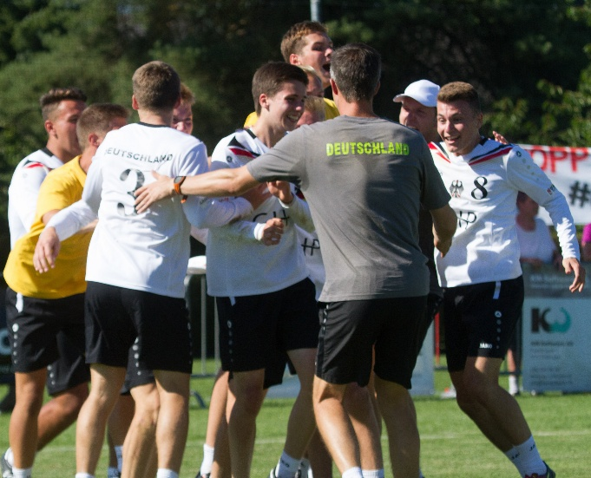
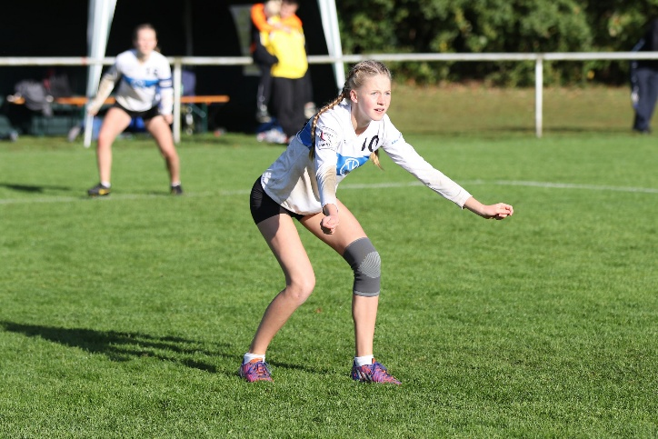
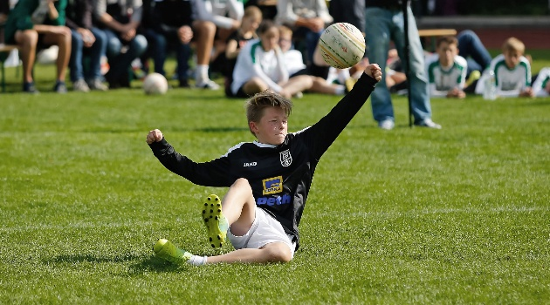
Wir unterstützen die
Deutschen U18
Nationalmannschaften bei
Ihren nationalen und
internationalen Einsätzen!
(2018 = U18 WM in den USA!)
Der Nachwuchs ist uns wichtig!
Infos zur Mitgliedschaft
In den vielen Jahren unseres Bestehens, (den FFKF gibt es seit 1983), wurden ca. 10.000,-- EUR pro Jahr an Zuschüssen ausgezahlt. Zahlreiche Spielerinnen und Spieler, davon heute viele aktive Nationalspieler
-/innen der A Nationalmannschaften, haben von den Förderungen profitiert.
Ist es u.a. den Förderungen zu verdanken, dass alle möglichen Titel (Europa- und Weltmeisterschaften; Stand 2017) zuletzt von den deutschen Teams gewonnen wurden?
Wir arbeiten aktiv weiter, um auch künftig im Breitensport Jugendlichen den Faustballsport nahe zu bringen und den Spielerinnen/Spielern der C-Nationalmannschaften die Teilnahmen an Europa- und Weltmeisterschaften zu ermöglichen.
Unterstützen Sie uns auf unserem Weg, damit zukünftig der Jugend in unserem Faustballsport weiter eine Chance geboten werden kann, durch unsere Zuschussunterstützung an regionalen und überregionalen Sportereignissen teilzunehmen.
Vielleicht ist auch die / der ein oder andere Nationalspieler/in dabei, die sich daran erinnert, welche tolle Zeit man mit unserer finanziellen Förderung in der C-Nationalmannschaft verbracht hat. Jetzt- nach Abschluss des Studiums oder der Ausbildung, könnte man doch über eine Mitgliedschaft im FFKF nachdenken, oder?
Freundes- und Förderkreis Faustball e.V. Feldblick 31, 40880 Ratingen
Telefon 0162 7067464 Mail: j.albrecht@ffkf.de

